Slide 1
범용 AI-AutoReporting 활용 매뉴얼
목 차
1. 언어 및 실행 환경 설치
2. 프로그램 폴더 구조
3. 자동화 프로그램 실행
4. 자동화 프로그램 활용 절차
- Sourcing
- 변수 전처리
- Sampling
2019.4

Slide 2
1. 언어 및 실행 환경 설치
▣ 프래그램 언어
● R
● 오픈소스
● 다운로드 사이트 : https://cran.r-project.org/bin/windows/base/
▣ 통합 개발 및 실행 환경
● RStudio
● 오픈소스
● 다운로드 사이트 : https://www.rstudio.com/products/rstudio/download/
▣ 배포 USB의 “download” 폴더에 윈도우용 상기 2개의 설치 파일 들어 있음

Slide 3
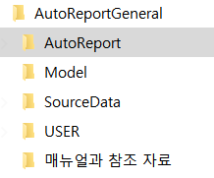
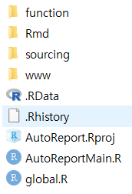
2. 자동화 프로그램 폴더 구조
▣ 폴더 구조
● AutoReportGeneral : 최상위 폴더로 다섯 개의 하위 폴더 보유
● AutoReport : 자동화 프로그램 코드 등을 저장하는 폴더
● AutoReport.Rproj 파일 : Rstudio 개발 및 실행 환경 구축용 파일
● AutoReportMain.R 파일: 자동화 프로그램의 메인 파일
● Model: 예측 모델이 저장되는 폴더
● SourceData: 맞춤용 데이터 파일이 저장되는 폴더
● USER: 범용 데이터 파일이나, 리포트 파일이 저장되는 폴더
● 매뉴얼과 참조자료 : 매뉴얼과 참조자료가 저장되는 폴더

Slide 4
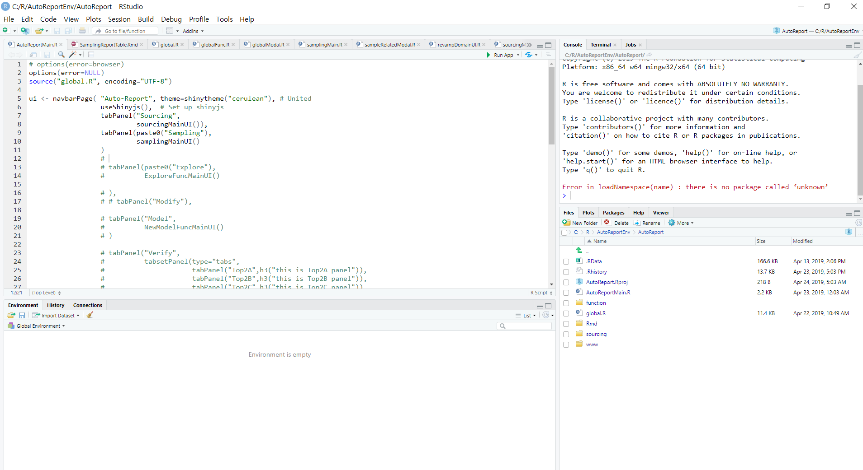
3. 자동화 프로그램 실행
▣ 활용 환경 실행
● AutoReport.R 파일을 더블클릭 → 활용 환경 Rstudio 실행

Slide 5
3. 자동화 프로그램 실행
1) AutoReportMain.R 패널에서 “Aun App” 클릭 → 자동화 프로그램 화면 생성 : 뒷페이지 프로그램 화면 참조
1)

Slide 6
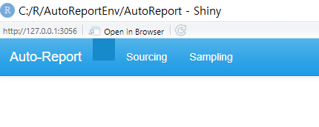
3. 자동화 프로그램 실행
2) 실행된 자동화 프로그램 화면

Slide 7
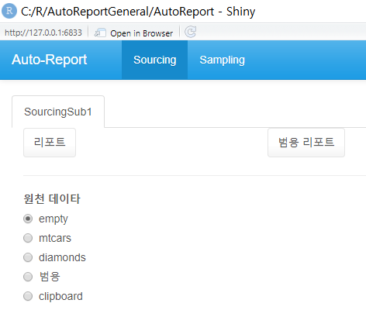
4. 자동화 프로그램 활용 절차(Sourcing)
1) Sourcing 탭 클릭
1)
2) Dataset 내용 나타남
2)
“범용” 파일 선택 변경할 때 한번 눌러야 함
맞춤형 GUI와 Report 생성용 소스
범용 GUI와 Report 생성용 소스

Slide 8
4. 자동화 프로그램 활용 절차(Sourcing)
3) 범용 자동화 활용 : “범용” 체크
3)

Slide 9
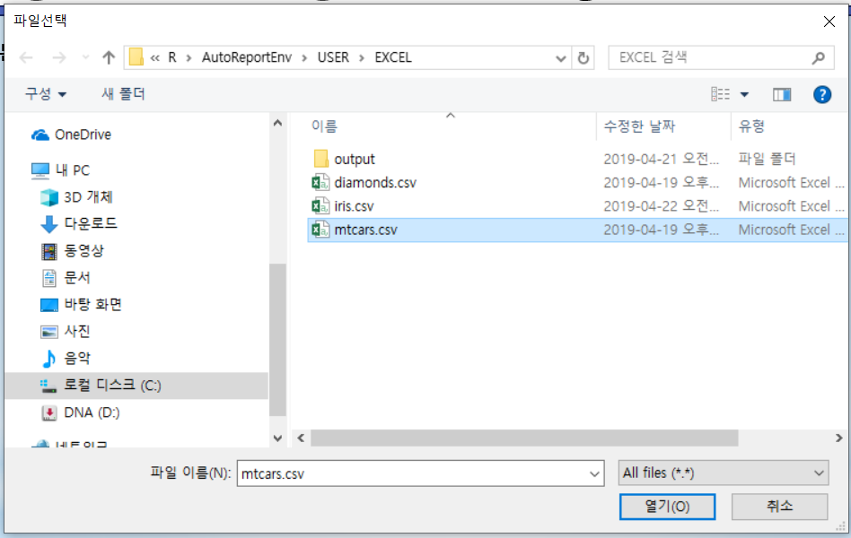
4. 자동화 프로그램 활용 절차(Sourcing)
4) 분석 대상 EXCEL 파일 선택
4)
4)

Slide 10
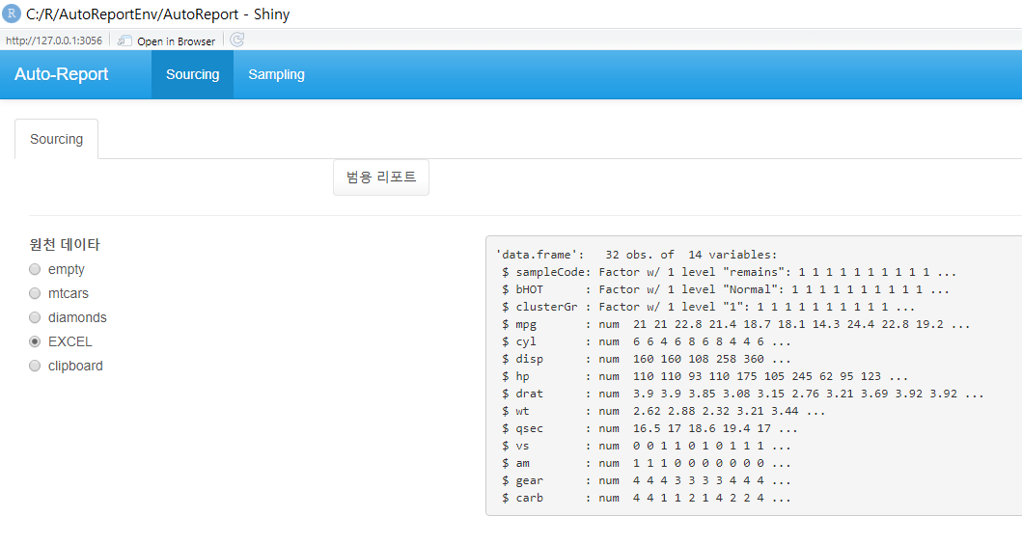
4. 자동화 프로그램 활용 절차(Sourcing)
5) Sourcing 결과 화면
5)

Slide 11
4. 자동화 프로그램 활용 절차(Sourcing)
6) 범용 리포트 발행 : 버튼 클릭하면 범용 리포트 종류를 선택하는 대화창 나타남(다음 페이지)
6)

Slide 12
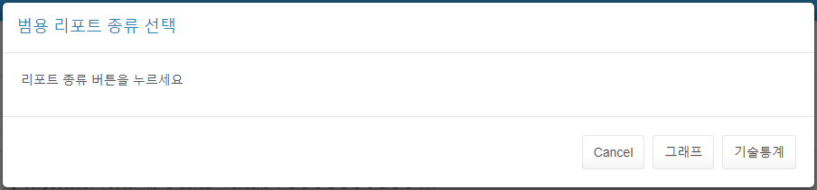
4. 자동화 프로그램 활용 절차(Sourcing)
7) 범용 리포트 종류 선정
* 현재는 그래프, 기술 통계 리포트가 있으며, 향후 다양한 범용 리포트 추가 예정임
7)

Slide 13
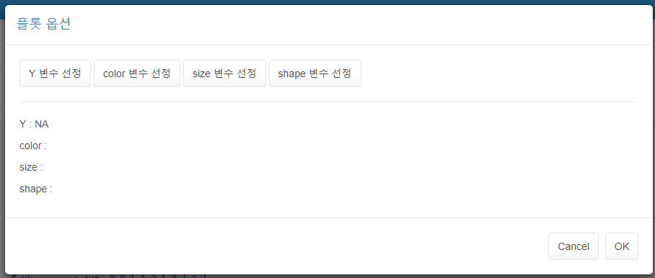
4. 자동화 프로그램 활용 절차(Sourcing)
8) 그래프 리포트의 플롯 옵션을 설정하는 대화창에서 Y 변수 선정 버튼 클릭
* X 변수는 Y 변수를 제외한 모든 변수가 자동 선정됨
* Color변수, Size 변수, Shape 변수는 선정하지 않아도 됨
8)

Slide 14
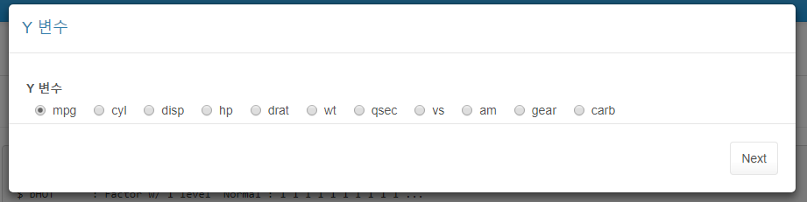
4. 자동화 프로그램 활용 절차(Sourcing)
9) Y 변수 선정 대화창에서 Y 변수 선정
* 필요시 Color변수, Size 변수, Shape 변수도 동일한 방식으로 선정
9)
10) Next 버튼 클릭
10)

Slide 15
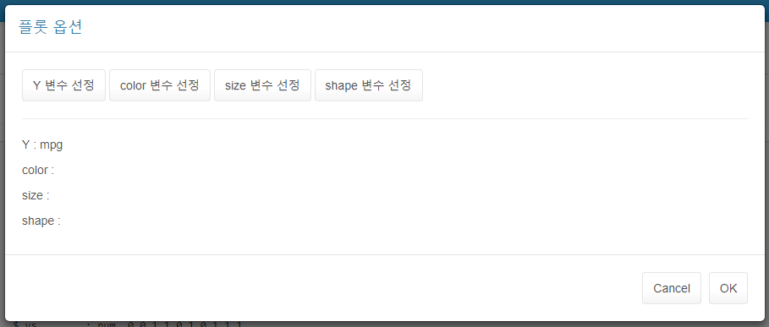
4. 자동화 프로그램 활용 절차(Sourcing)
11) Y 변수 선정 결과 화면
11)
11)
12) OK 버튼 클릭하여 리포트 발행 개시
* 필요시 Color변수, Size 변수, Shape 변수 선정

Slide 16
4. 자동화 프로그램 활용 절차(Sourcing)
11) Y 변수 선정 결과 화면
11)
12)
12) OK 버튼 클릭하여 리포트 발행 개시
* 필요시 Color변수, Size 변수, Shape 변수 선정

Slide 17
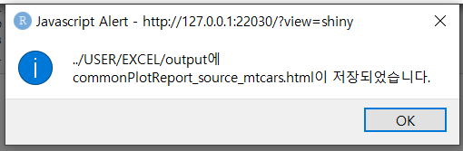
4. 자동화 프로그램 활용 절차(Sourcing)
13) 리포트 발행 완료 표시 화면

Slide 18
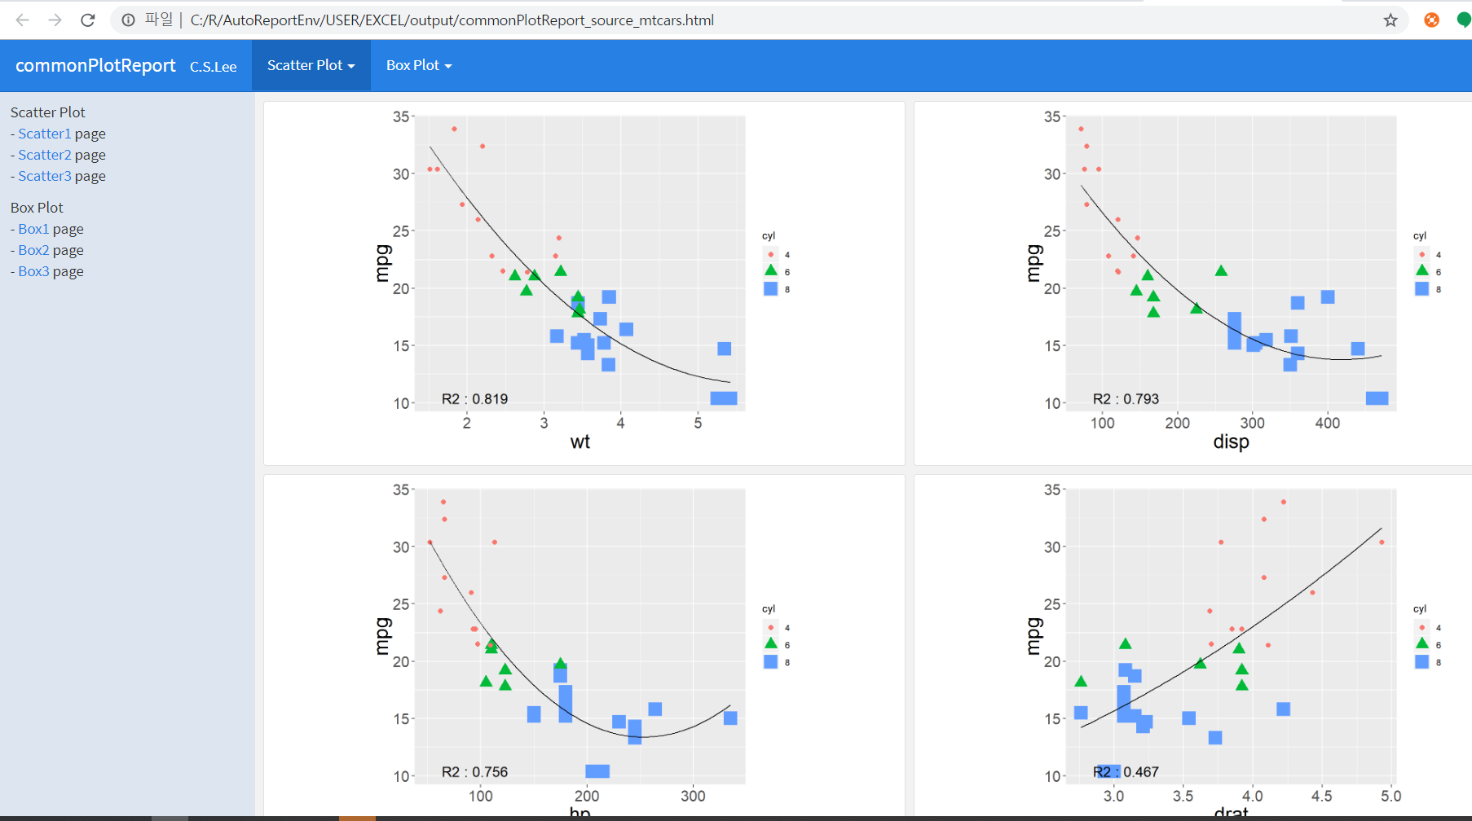
4. 자동화 프로그램 활용 절차(Sourcing)
14) 저장 폴더에 html 파일 실행하며 리포트 확인

Slide 19
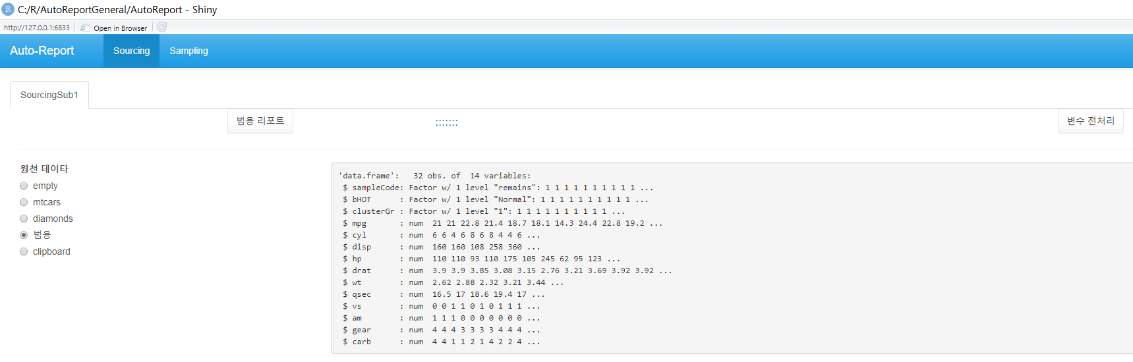
4. 자동화 프로그램 활용 절차(변수 전처리)
1) “변수 전처리” 버튼 클릭
- “변수 전처리＂ 버튼은 ＂범용” Sourcing을 한 경우에만 나타남
1)

Slide 20
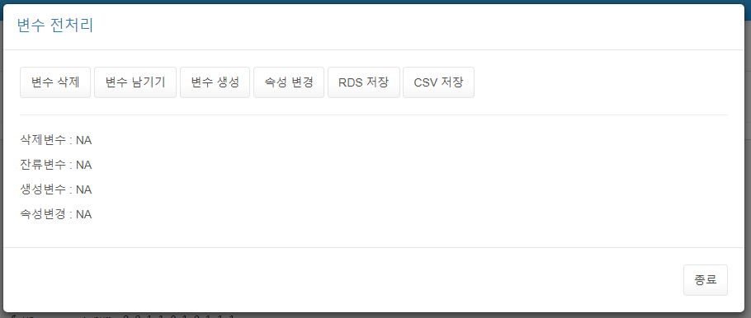
4. 자동화 프로그램 활용 절차(변수 전처리)
2) “변수 전처리” 대화창에서 전처리 항목 클릭
2)

Slide 21
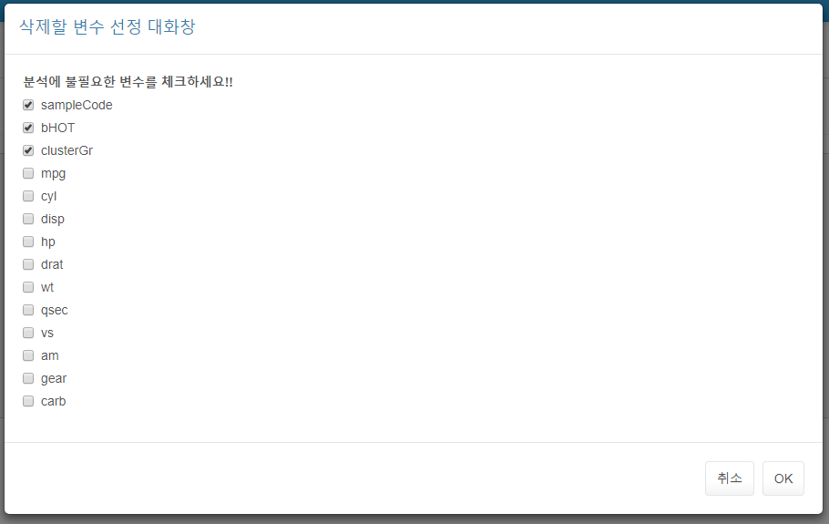
4. 자동화 프로그램 활용 절차(변수 전처리)
3) “삭제할 변수 선정” 대화창에서 삭제할 변수 클릭 4) 선정 완료 후 “OK” 버튼 클릭
3)
4)

Slide 22
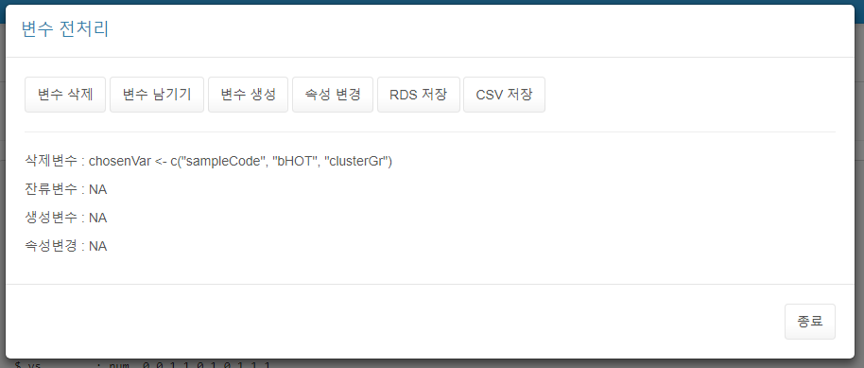
4. 자동화 프로그램 활용 절차(변수 전처리)
5) “변수 전처리” 대화창에서 전처리 결과 확인
5)

Slide 23
5. 자동화 프로그램 활용 절차(Sampling)
1) Sampling 탭 선택
1)

Slide 24
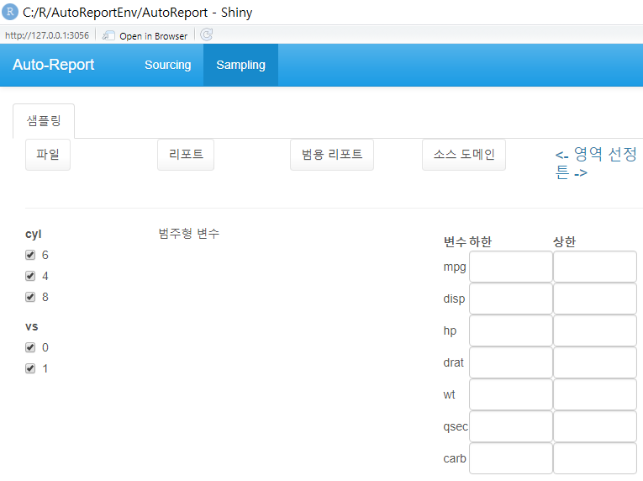
5. 자동화 프로그램 활용 절차(Sampling)
2) Sampling 조건을 지정하기 위한 입력 GUI 화면 생성
* EXCEL에 포함된 변수에 맞춰 자동으로 GUI가 생성됨

Slide 25
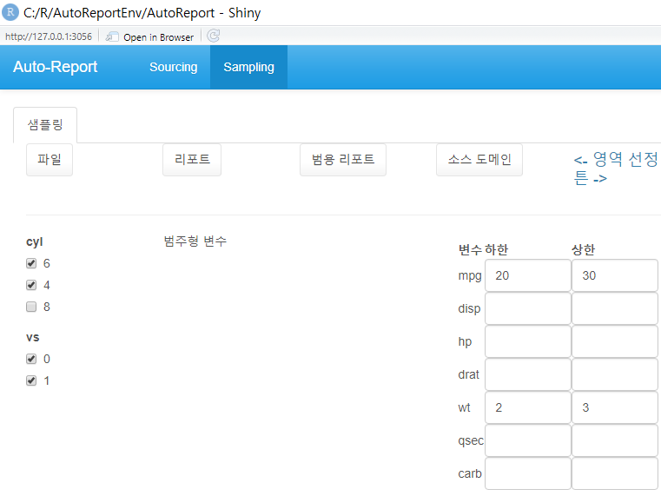
5. 자동화 프로그램 활용 절차(Sampling)
3) Sampling 조건 입력
* 볌주형 변수와 연속형 변수의 sampling 조건을 입력
3)
3)

Slide 26
5. 자동화 프로그램 활용 절차(Sampling)
4)
* 이하 추후 제공

